Slide 1
МБОУ «Маслянская СОШ имени К.Д.Носилова»
Социально-экологический проект
«Зеленая школа»
Разработал: учитель биологии, химии
Гацукович Ирина Ивановна

Slide 2
Краткая аннотация: проект направлен на популяризацию раздельного сбора отходов среди обучающихся МКОУ «Маслянская СОШ имени К.Д.Носилова» и их близких путём проведения открытых внеклассных мероприятий, классных часов, акций и интерактивных уроков в данном образовательном учреждении.
Задачи проекта:
Организовать и провести акции «История одной пластиковой крышечки».
Провести интерактивные занятия «Зеленая школа» в Маслянской школе.
Установить в кабинете биологии пункт сбора пластиковых крышек, осуществлять сбор в течение 2024-2025 учебного года.
По итогам сбора передать собранные крышечки волонтерам зооцентра «Приют Надежды»

Slide 3
О ПРОЕКТЕ
«Зеленая школа» - это экологический проект по сбору пластиковых крышек, направленный на популяризацию сохранения окружающей среды, сбор средств для помощи зооцентру "Приют Надежды» города Шадринска.
Наша цель - поддержать зоозащитников и дать шанс нуждающимся животным на новую жизнь, а так же создать более чистую и гармоничную среду обитания будущих поколений.
В рамках проекта можно сдать крышечки от различных емкостей использованные батарейки в специально организованный для этого пункт приема – кабинет биологии нашей школы.

Slide 4
♻ Переработка пластиковых крышек
Крышки от пластиковых бутылок, которые многие выбрасывают, могут стать настоящим спасением! Вовлекаясь в сбор крышек, мы помогаем не только животным, но и окружающей среде. Пластик, попадая на свалки, загрязняет нашу планету, но при переработке вторичного сырья мы можем снизить этот вред.
Переработка пластиковых крышек – это простой и эффективный способ помочь. Каждая собранная крышка имеет значение! Они перерабатываются и превращаются в новые товары, уменьшая количество отходов и экономя ресурсы.

Slide 5
В рамках проекта можно сдать крышечки от различных емкостей в специально организованном в нашей школе для этого пункте приема – кабинете биологии.
Затем крышечки отправятся волонтерам социально-экологического проекта «Крышечки для Шадрика», далее – переработка на заводе-Партнере проекта.
Все вырученные средства за вторсырье направляются в зооцентр «Приют Надежды» города Шадринска для помощи бездомным животным.

Slide 6
Инструкция по сбору крышек
✅ПРИНИМАЕТСЯ пластиковые крышечки от напитков, от упаковок дойпак, пластиковые колечки от бутылок и ручки от 5-литровых бутылок, другие крышечки с маркировкой 02/04. Отделите вкладыши от крышечек. Большой объём собранных крышечек сдавайте в пластиковых бутылках или в строительных полипропиленовых мешках.

Slide 7
Инструкция по сбору крышек
❌ НЕ ПРИНИМАЕТСЯ
другие виды крышек, крышки 5/РР, батарейки, киндеры, горлышки от TetraPak. Металлические крышки и винные пробки принимаются отдельной категорией

Slide 8
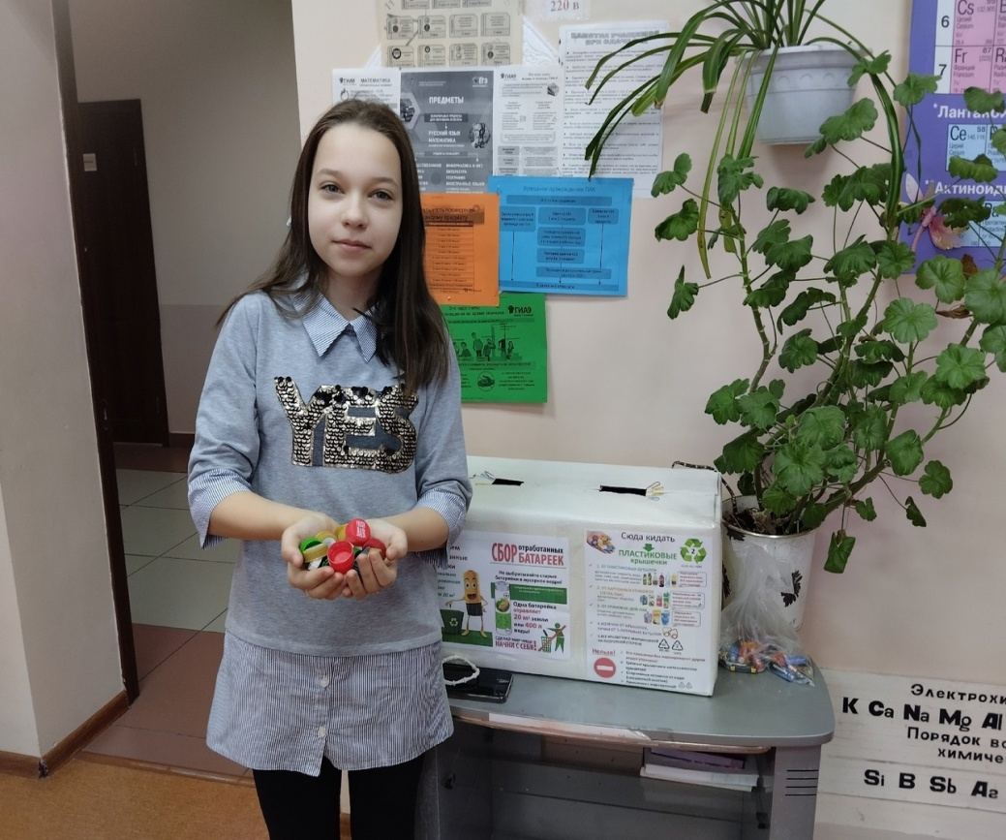
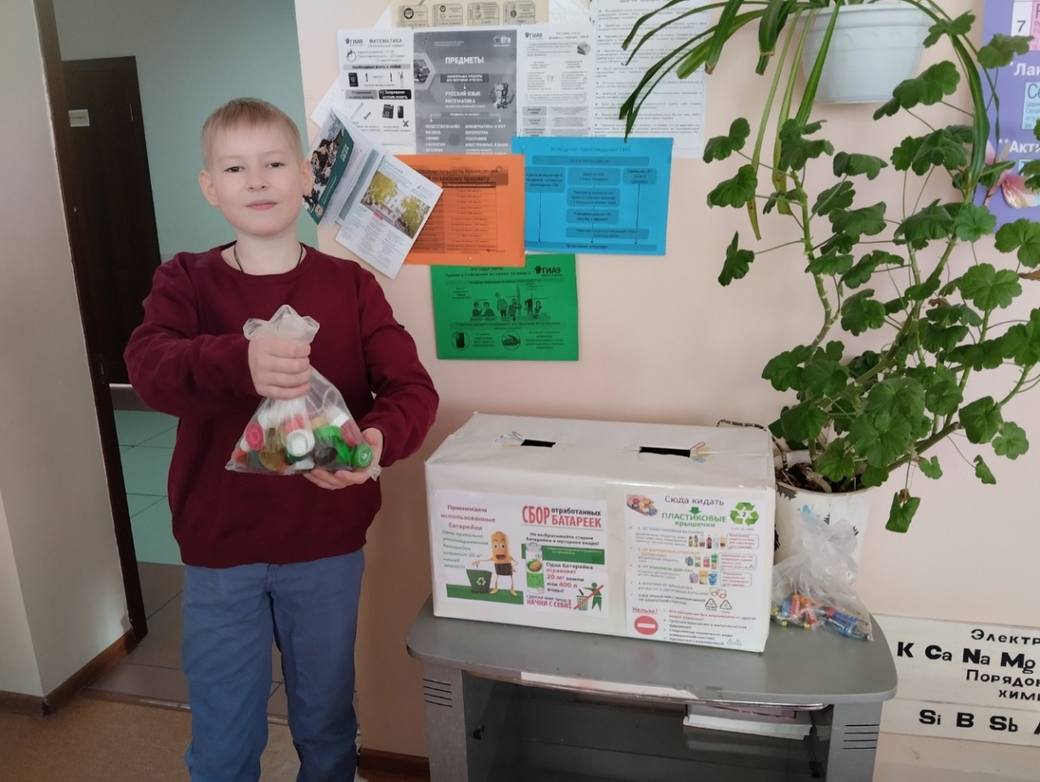
Как это происходит

Slide 9
Интерактивное занятие «Зеленая школа»

Slide 10
Интерактивное занятие «Зеленая школа»

Slide 11
акция «История одной пластиковой крышечки»

Slide 12
акция «История одной пластиковой крышечки»

Slide 13
РЕЗУЛЬТАТЫ СБОРОВ

Slide 14
РЕЗУЛЬТАТЫ СБОРОВ

Slide 15
РЕЗУЛЬТАТЫ СБОРОВ

Slide 16
Заключение
Данный проект можно реализовать в любом регионе и провести практически в любом образовательном учреждении.
Жизнеспособность данного проекта обусловлена повышенным интересом целевой аудитории к теме данного проекта. Что в целом позволяет вовлечь в сохранение экологии все больше людей.
Благодаря нашему проекту люди увидят, насколько просто улучшить экологическую среду населенного пункта любого масштаба, а так же узнают о возможности переработки и вторичного использования пластика.

Slide 17
Рост свалок сейчас является одной из актуальных проблем. Решение данного вопроса - переработка, для которой нужно обеспечить раздельный сбор отходов в каждом населенном пункте нашей страны.

